Slide 1

GRAFY

Slide 2
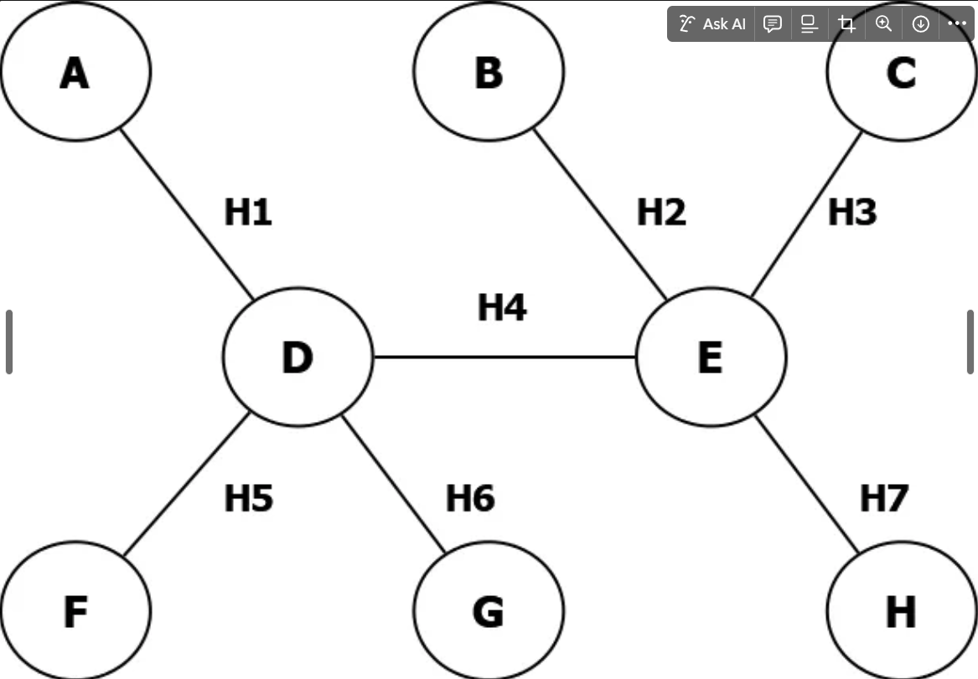
Pojmy
Graf
Je určitý útvar (systém), který je možno znázornit obrázkem v rovině pomocí bodů (uzly grafu) a spojnic mezi body (hrany grafu).
Hrana tedy vždy začíná a končí v nějakém bodě.
Jakékoliv dva uzly, které jsou spojeny hranou, nazýváme sousední uzly.
Cesta v grafu
Je posloupnost orientovaných hran, při které vždy následující hrana začíná v uzlu, v němž skončila předcházející hrana.
Souvislý graf
Je graf, u kterého kteroukoliv dvojicí uzlů existuje alespoň jedna cesta.

Slide 3
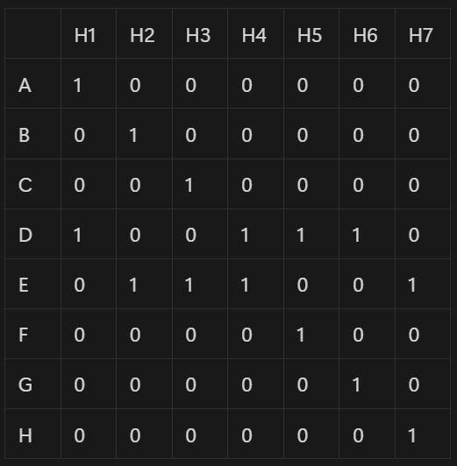
Reprezentace grafů Uložení grafu do programu Matice incidence
Matice má řádek pro každý vrchol a sloupec pro každou hranu
Pokud vrchol náleží hraně, je na dané pozici jednička, jinak nula

Slide 4
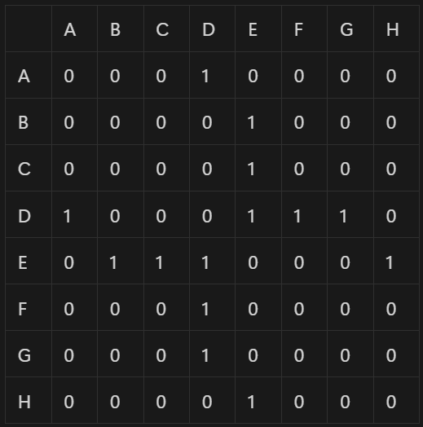
Reprezentace grafů Uložení grafu do programu Matice sousednosti
Uzly jsou v řádkách i v sloupcích
Pokud uzel sousedí s jiným je v jejich průsečíku 1, pokud ne, 0

Slide 5
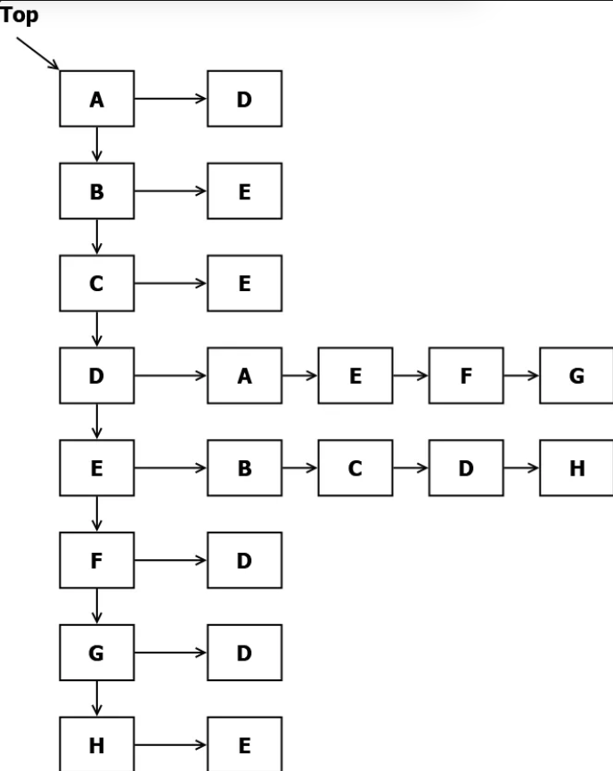
Reprezentace grafů Uložení grafu do programu Seznam sousedů
Typicky spojový seznam, jehož prvky jsou také spojové seznamy.
Každý vrchol má v seznamu vrcholy s nimiž sousedí

Slide 6
Průchod BFS – Breadth First Search
Algoritmus začne v libovolném startovacím uzlu a prohledá nejprve všechny sousedy startovacího uzlu.
Poté všechny sousedy těch sousedů, atd. až projde všechny dosažitelné uzly.
Algoritmus dříve či později dojde k případu, že bude mít na výběr více cest.
Potom potřebujeme nějaké pravidlo, např. jako na animaci výše: Uzly bereme podle abecedy.
Ukládání uzlů do fronty
Fresh - Ještě nebyl objeven
Open - Právě objeven
Close - Už byl prozkoumán
Nastav všechny uzly jako FRESH
Vyber startovní uzel, a zavolej na něm funkci prohledat
Funkce prohledat
Nastav uzel který prohledáváš jako OPEN
Na všech FRESH sousedech uzlu U rekurzivně zavolej funkci prohledat
Prohledáváný uzel nastav jako CLOSED

Slide 7
Průchod DFS – Depth First Search
Algoritmus začne v libovolném startovacím uzlu a vydá se do jeho prvního souseda.
Poté se opět vydá prvním sousedem toho souseda, atd. až projde všechny dosažitelné uzly.
Algoritmus dříve či později dojde k případu, že bude mít na výběr více cest.
Potom potřebujeme nějaké pravidlo, např. jako na animaci výše: Uzly bereme podle abecedy.
Ukládání uzlů do zásobníku
Fresh - Ještě nebyl objeven
Open - Právě objeven
Closed - Už byl prozkoumán
Nastav všechny uzly jako FRESH
Vyber startovní uzel, nastav ho jako OPEN a přidej ho do fronty
Dokud není fronta prázdná
Vyber uzel U z fronty
Všechny FRESH sousedy uzlu U nastav jako OPEN a přidej je do fronty
Uzel U nastav jako CLOSED
Vrať se zpět na bod 3.

